Slide 1
Grupos de Confianza
09 de septiembre 2020

Slide 2
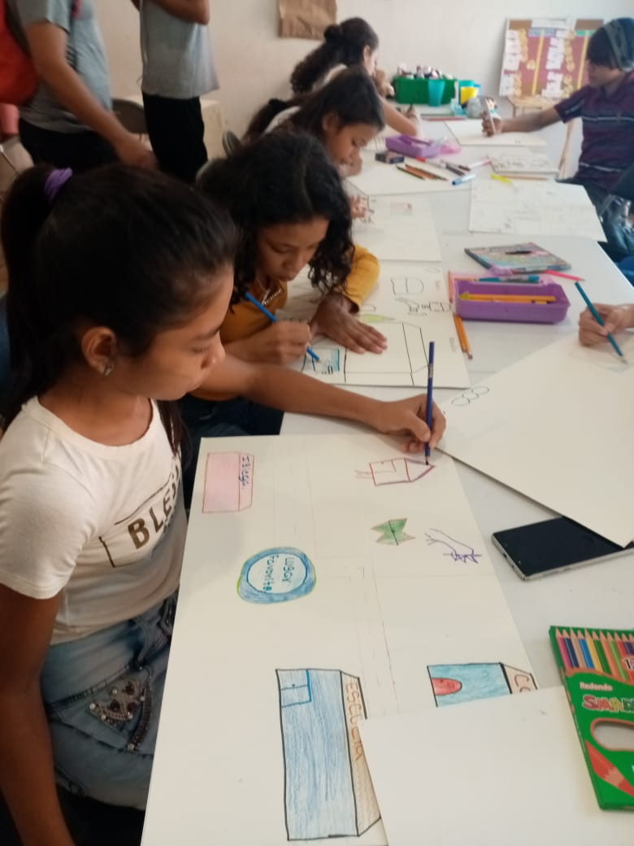
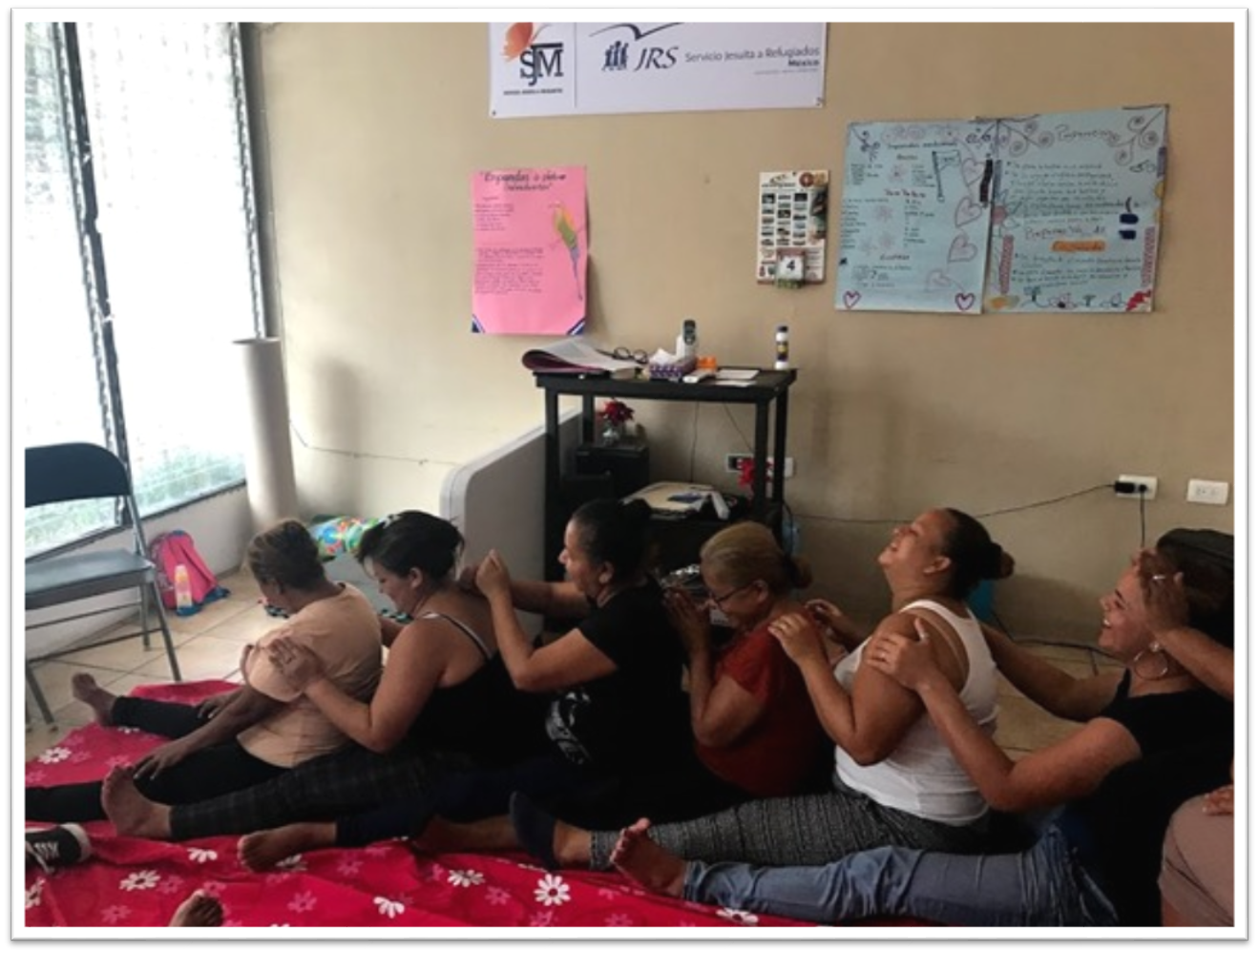
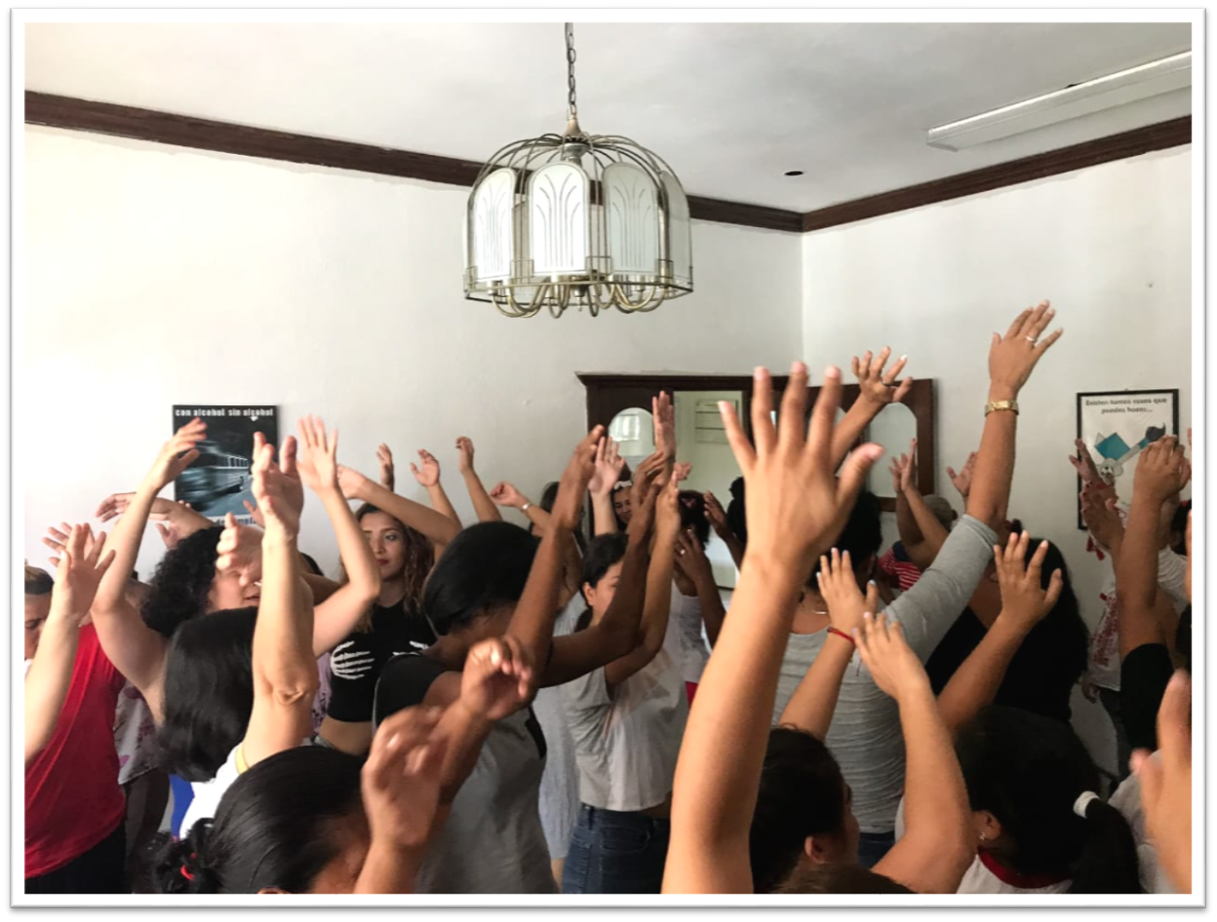
Aprendizajes
Encontrarnos
Espacio de confianza
Red vital

Slide 3
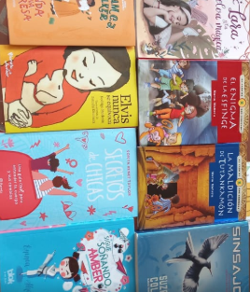
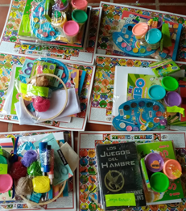
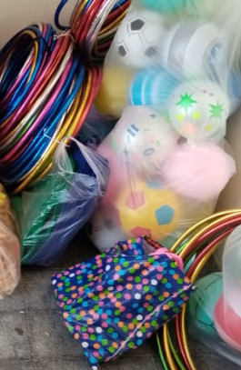
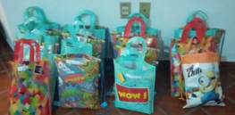
La búsqueda de nuevos caminos

Slide 4
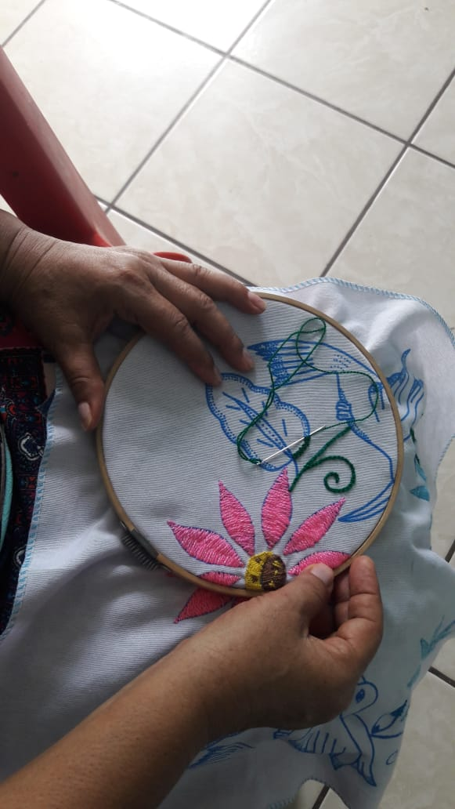
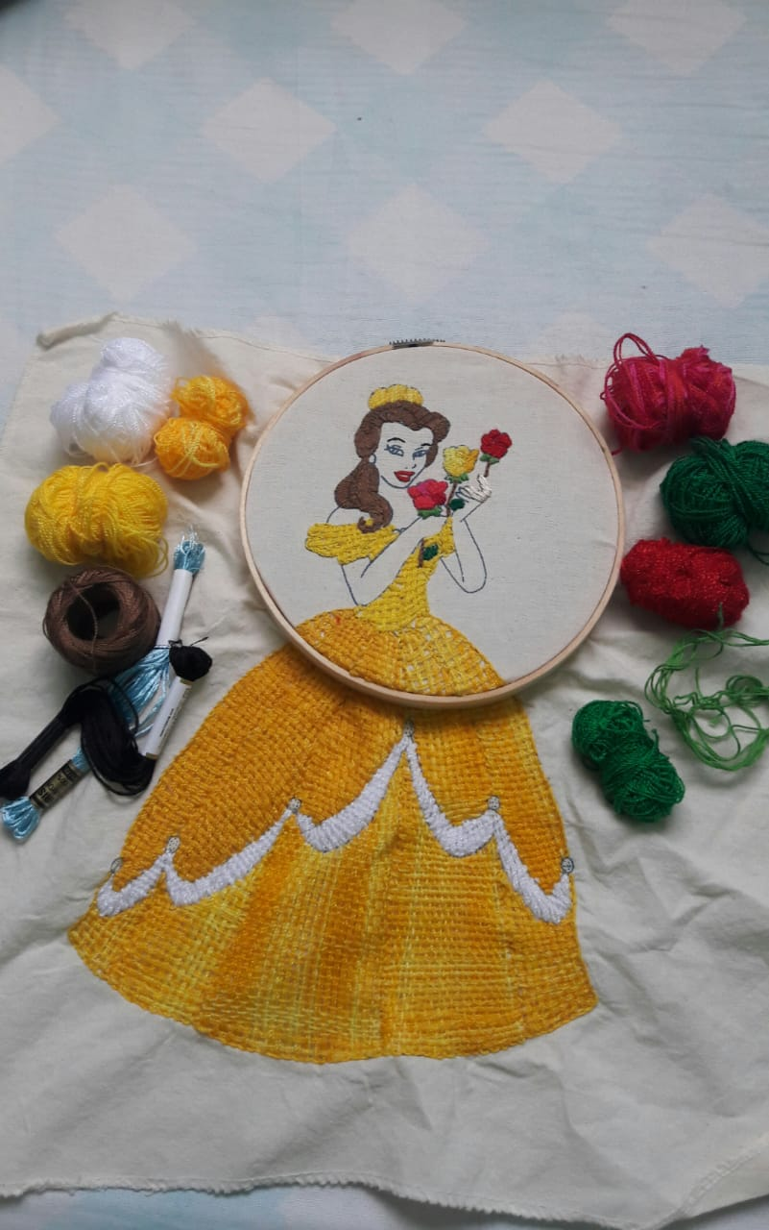
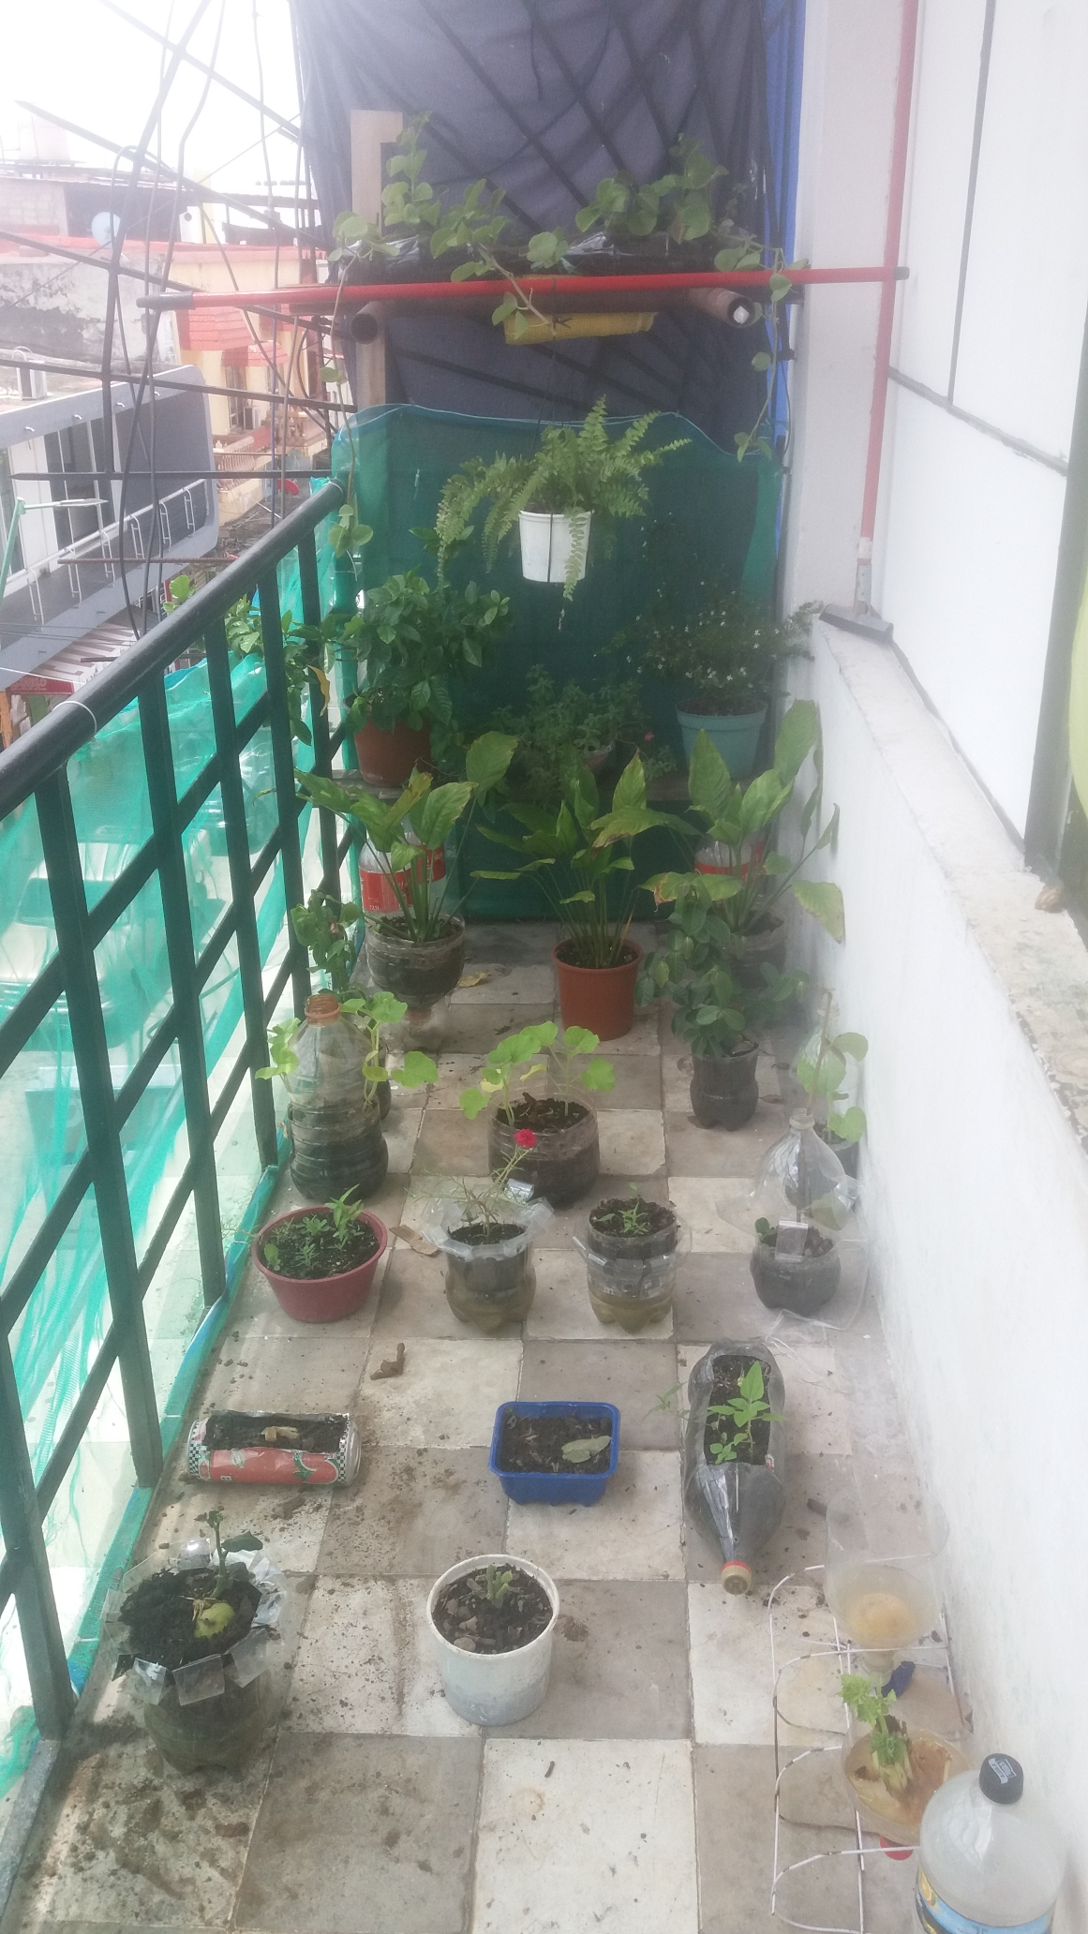
Respondiendo desde los saberes

Slide 5
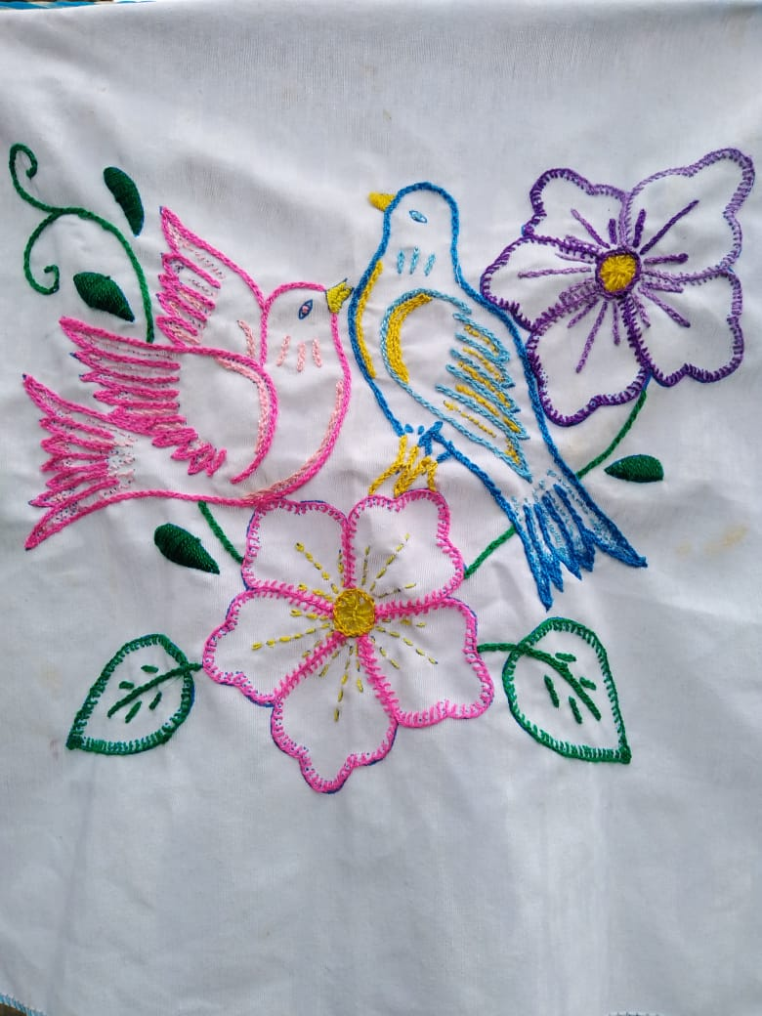
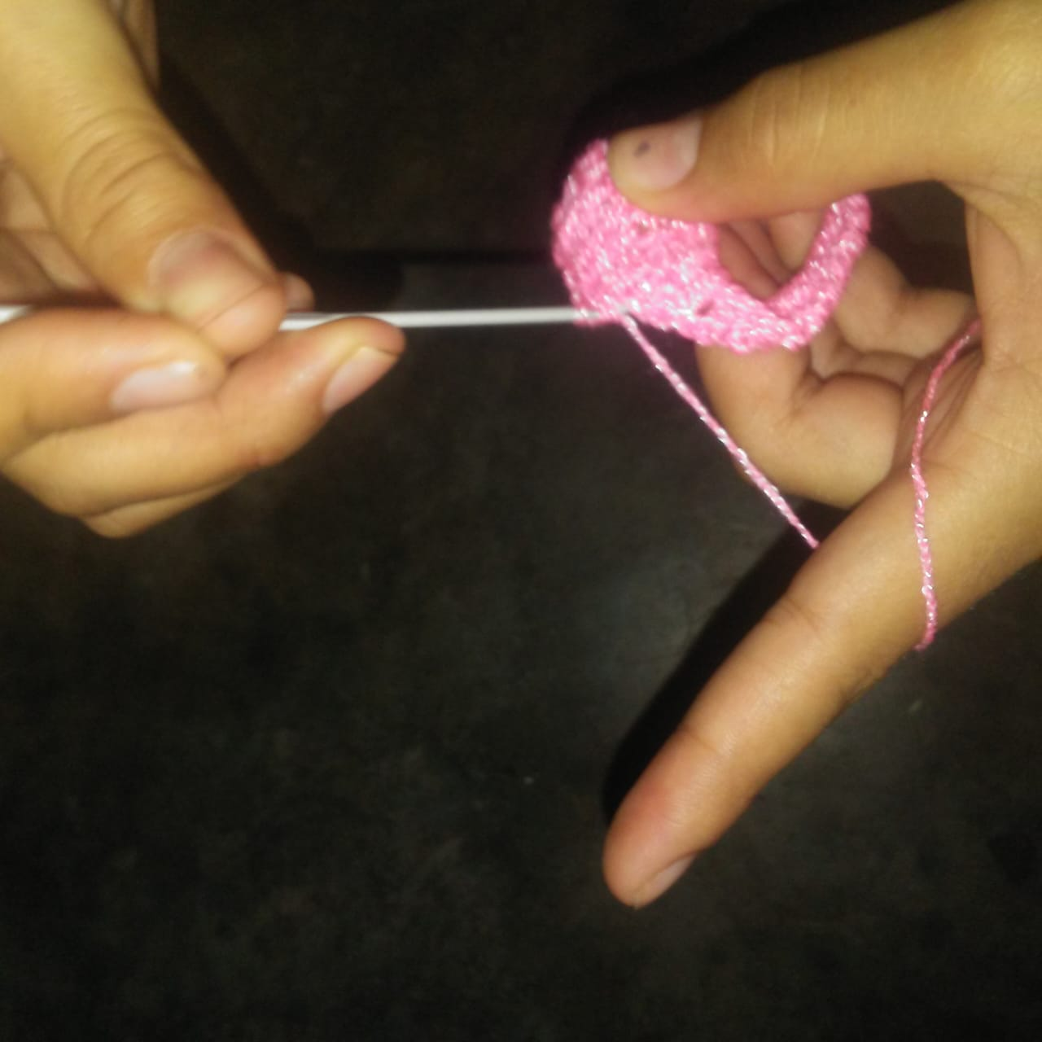
Relatos de resistencia
“Empecé a bordar cuando empezó la pandemia y tuve que quedarme en casa…me vino la pregunta ¿En qué vas ocupar tu mente? Fue algo sorprendente, yo no sabía bordar, así que empecé a ver videos de cómo la gente le hacía.
M, 45 años, Guatemala.
Todo lo que he aprendido en esta cuarentena creo que me va a ayudar porque como dice Gretta Thunberg -en su biografía- no eres tan pequeño para crear cosas grandes. Sé que en un futuro puedo realizar lo que yo quiera, puedo confiar en mí y no voy que rendirme, tengo que realizarme, no importa lo que pase.
M P, 16 años, Honduras

Slide 6
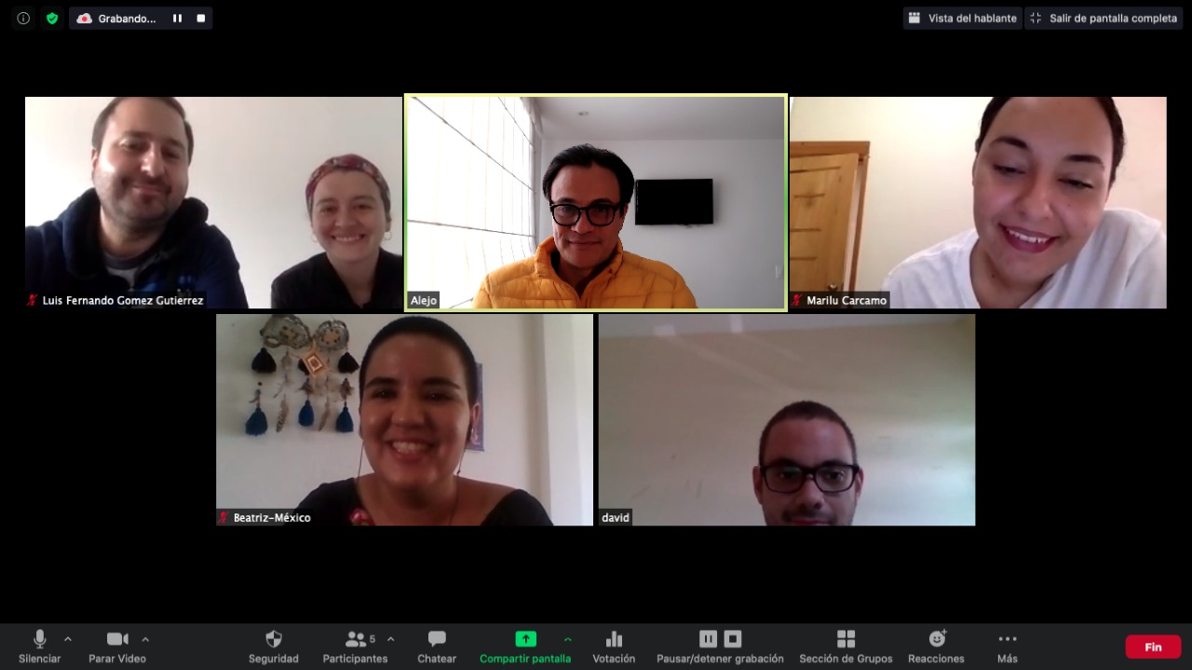
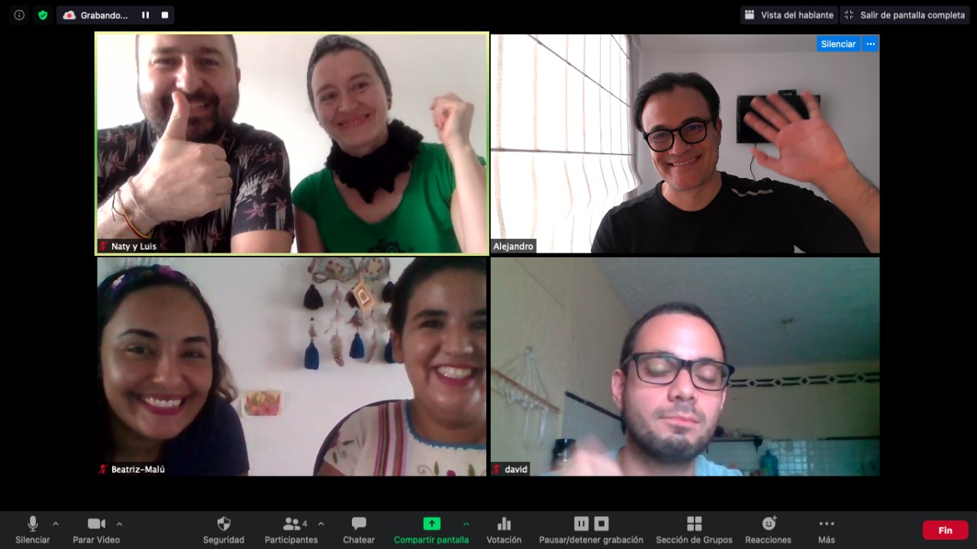
Coonspiramos
El bien común es encontrarse - Aristóteles
Generosidad
Confianza

Slide 7
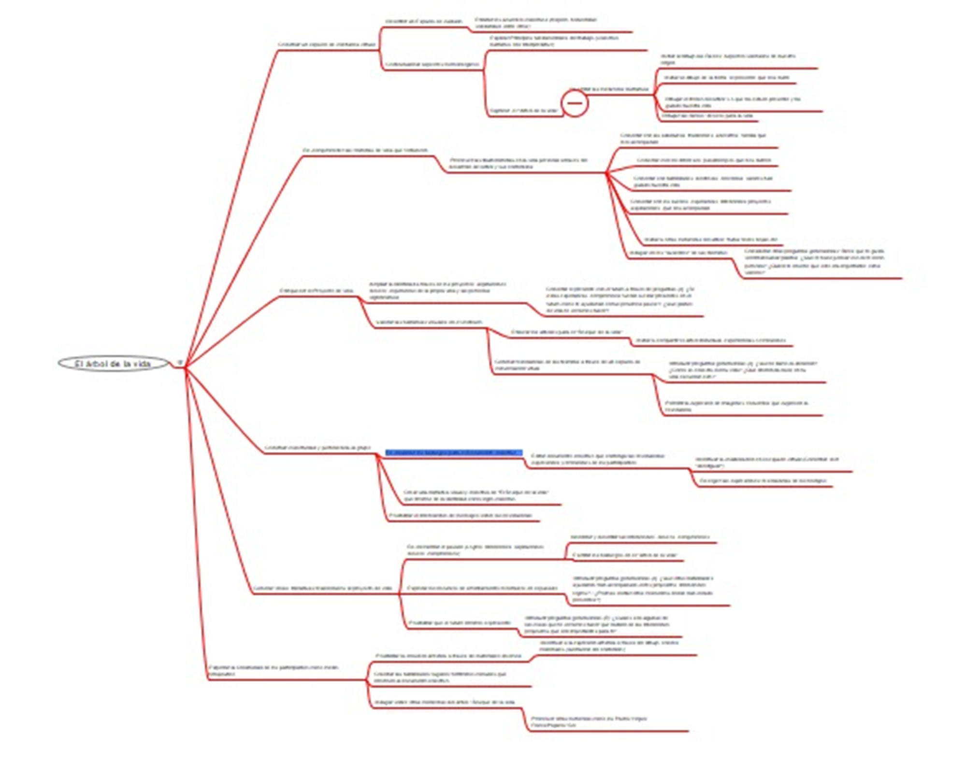
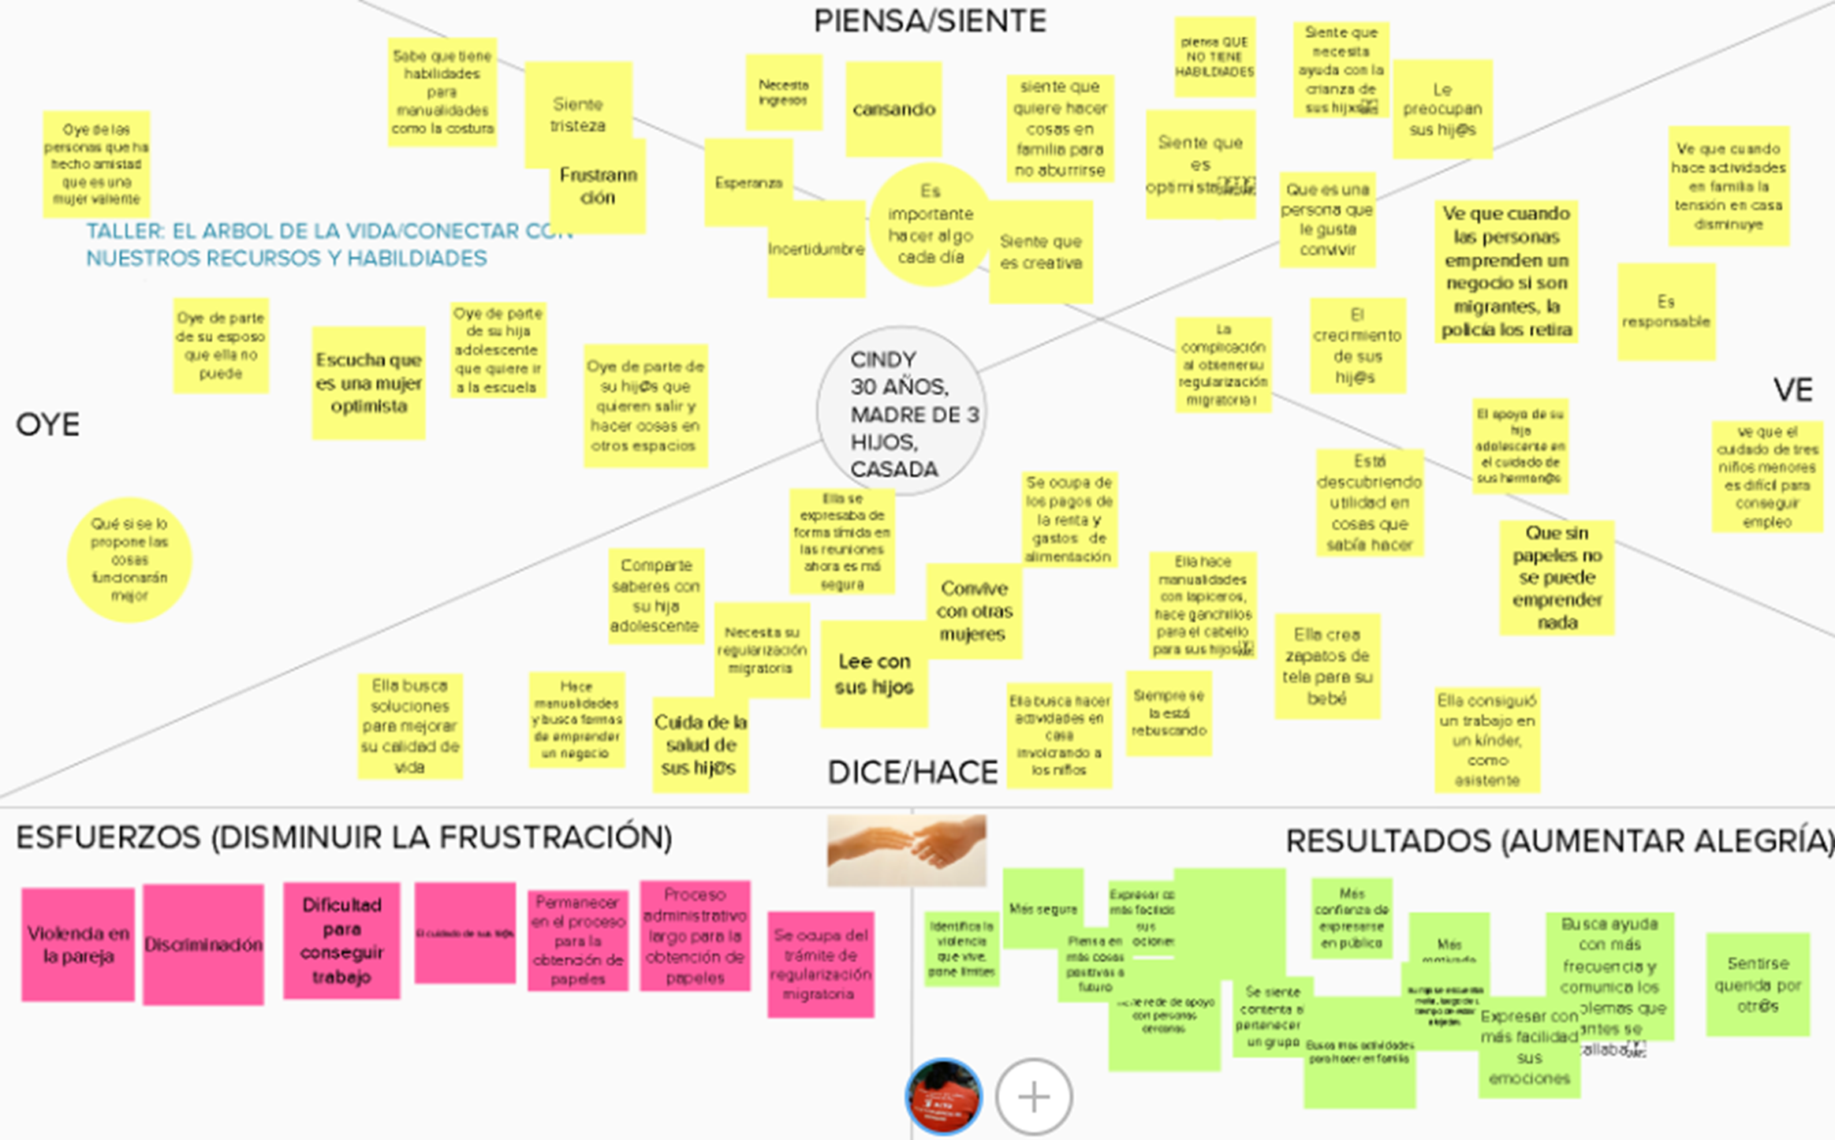
Coonspiramos
9 sesiones para crear un método
Ser curiosos Respeto (saber mirar) Dar respuesta

Slide 8
Diversidad de herramientas utilizadas
Seguridad Calidad Accesibilidad Benéfico

Slide 9
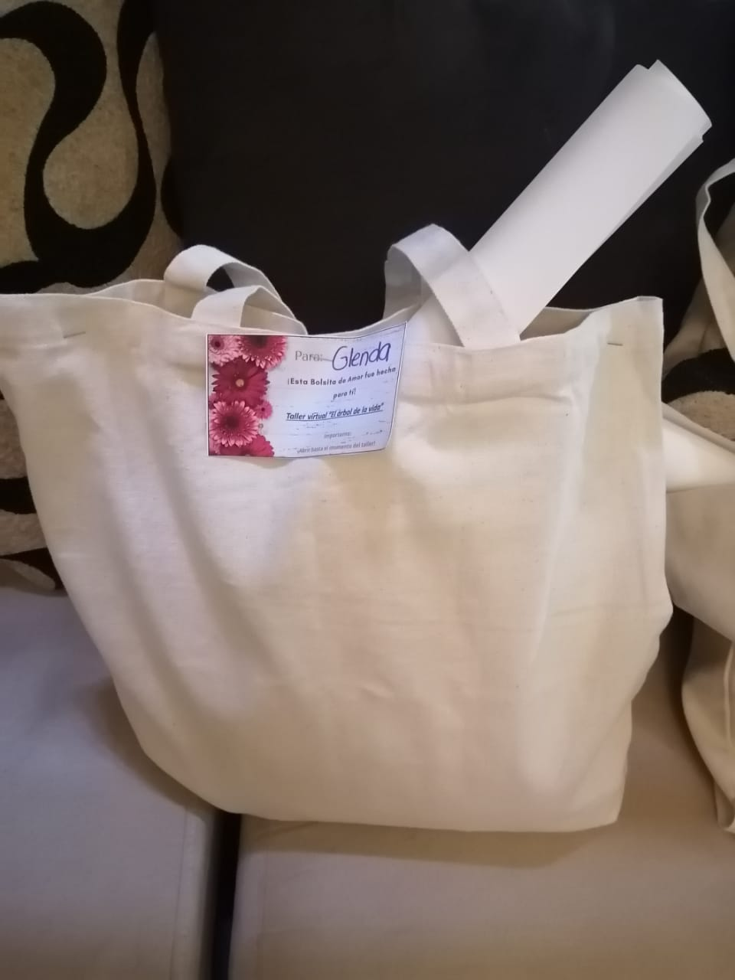
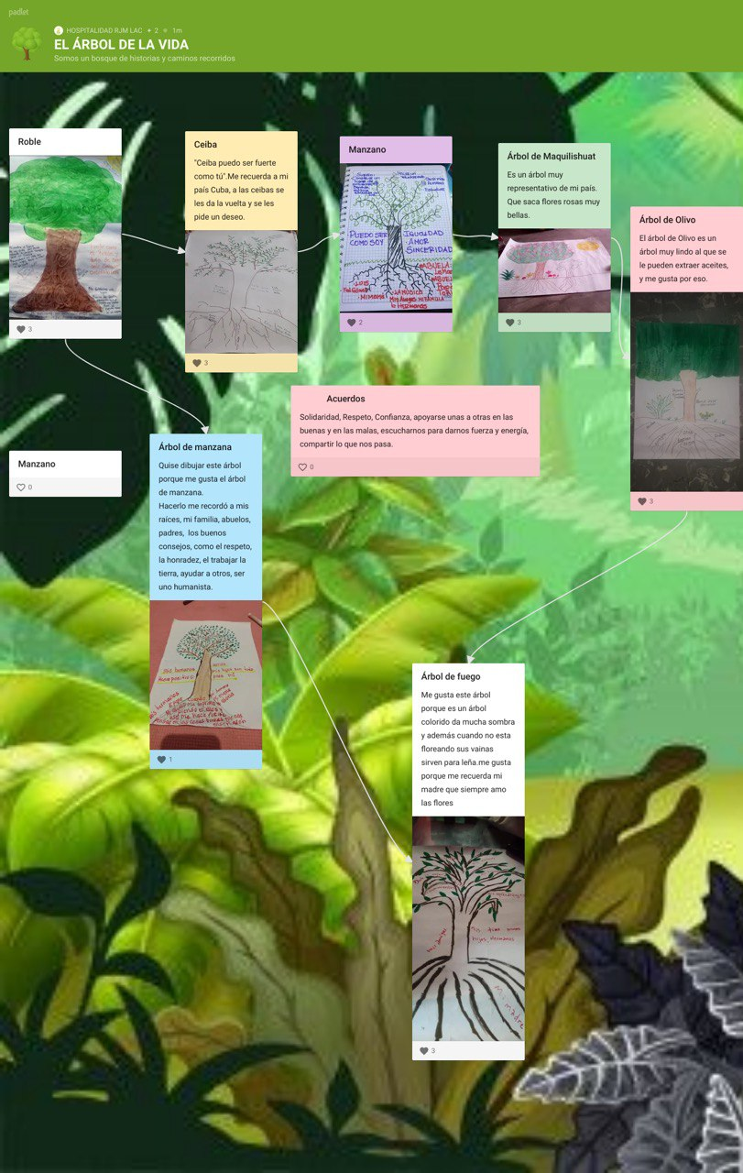
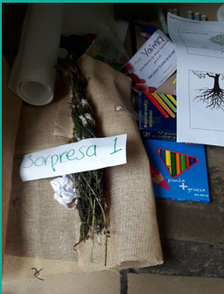
Taller virtual “El árbol de la vida”

Slide 10
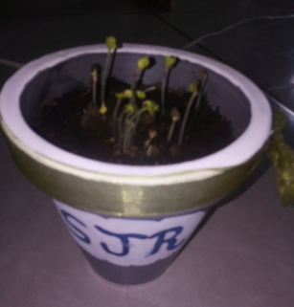
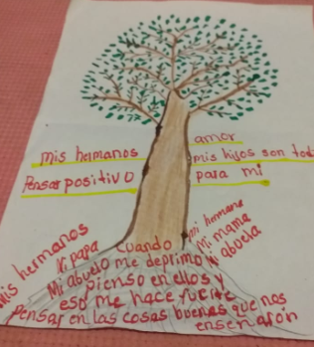
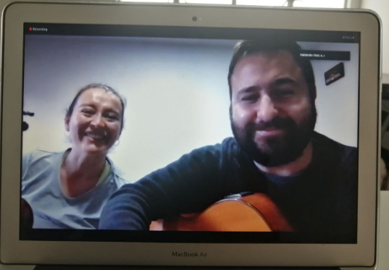
Somos muchas raíces hermanas brindando un poco de solidaridad. L. 44 años, Honduras.

Slide 11
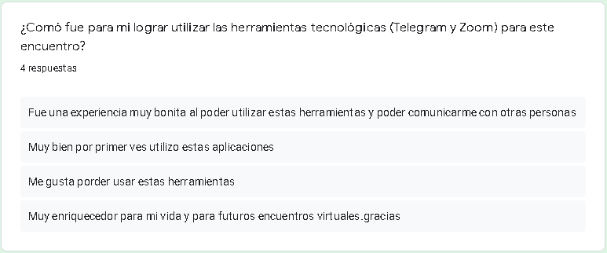
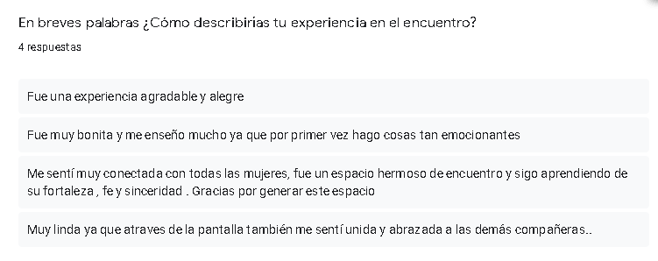
Retroalimentación
Objetivo:
Generar un espacio de confianza virtual que permita a las mujeres conectarse con historias de su vida que las enriquecen y fortalezcan. Proporcionando un contexto y escenario en que cada una identifique sus particularidades y desde ese lugar se genere sentido de pertenencia al grupo, reconociendo y compartiendo saberes, habilidades e iniciativas.

Slide 12
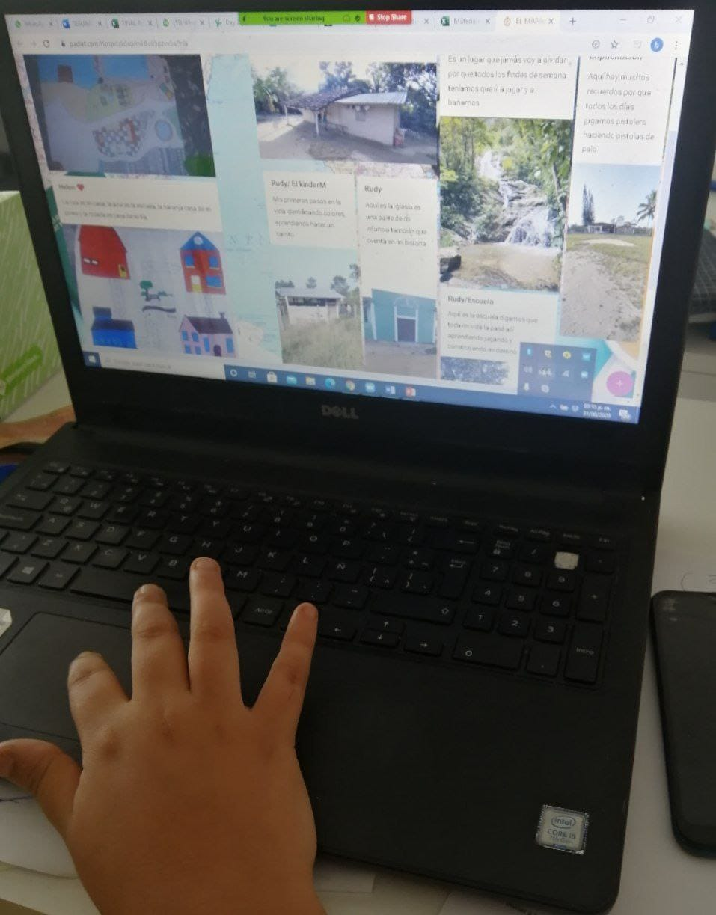
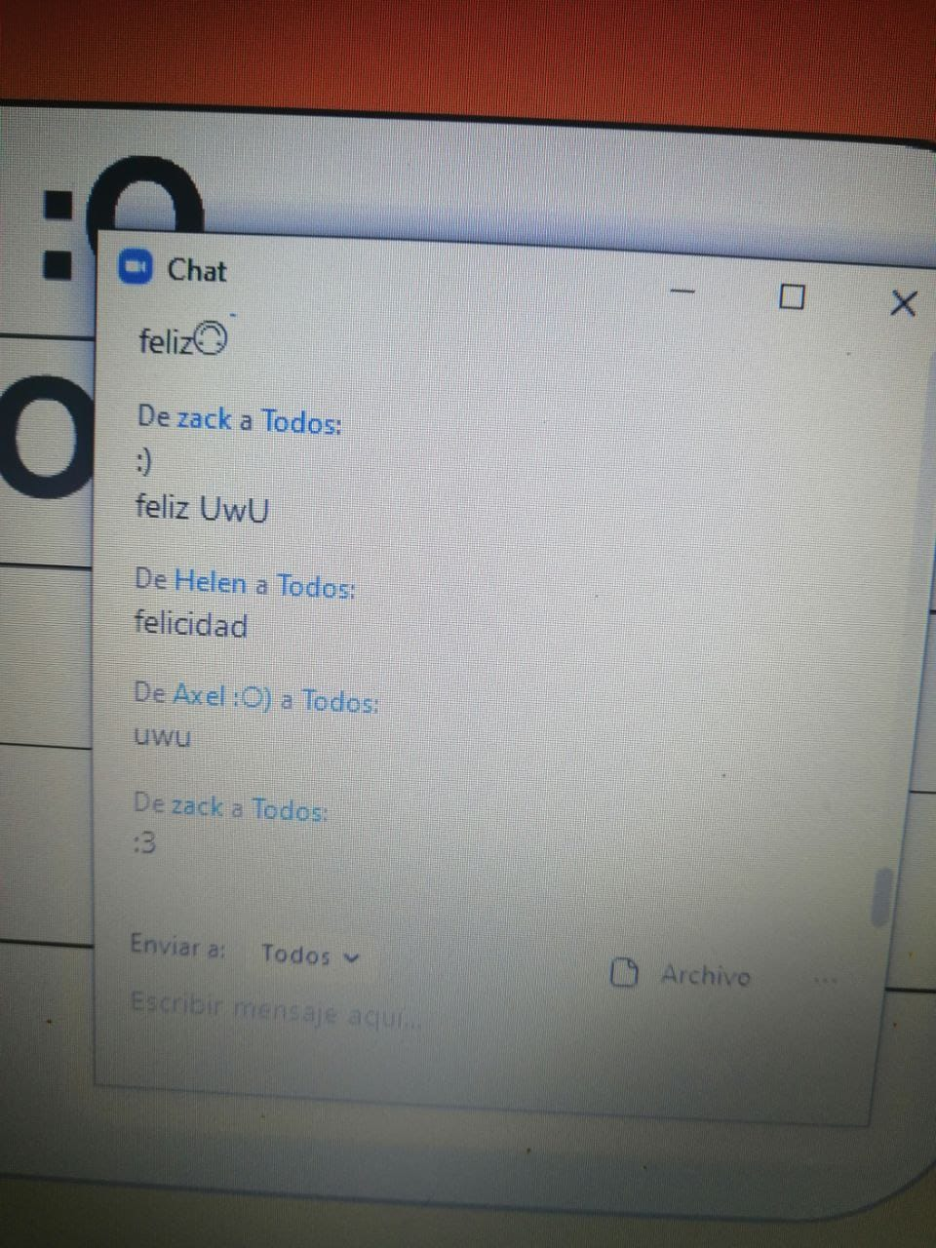
Taller virtual “El mapa de los buenos momentos”

Slide 13
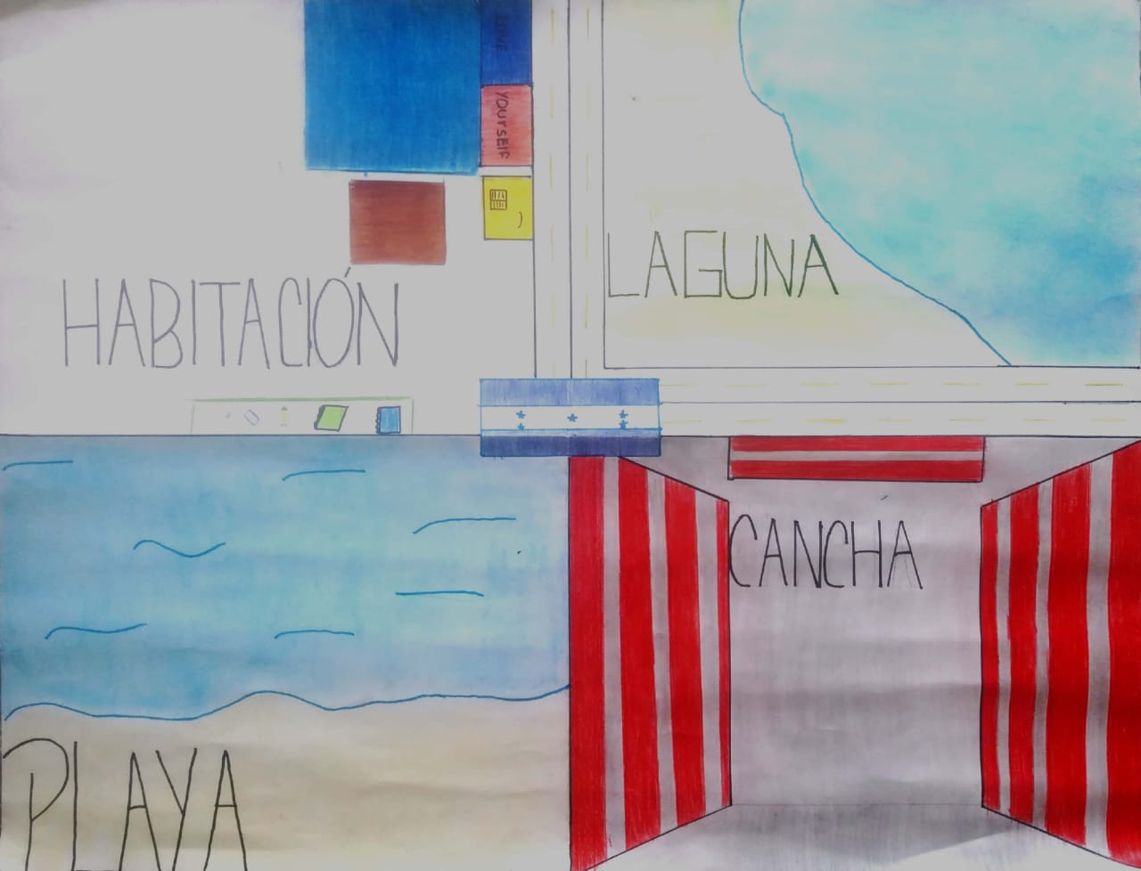
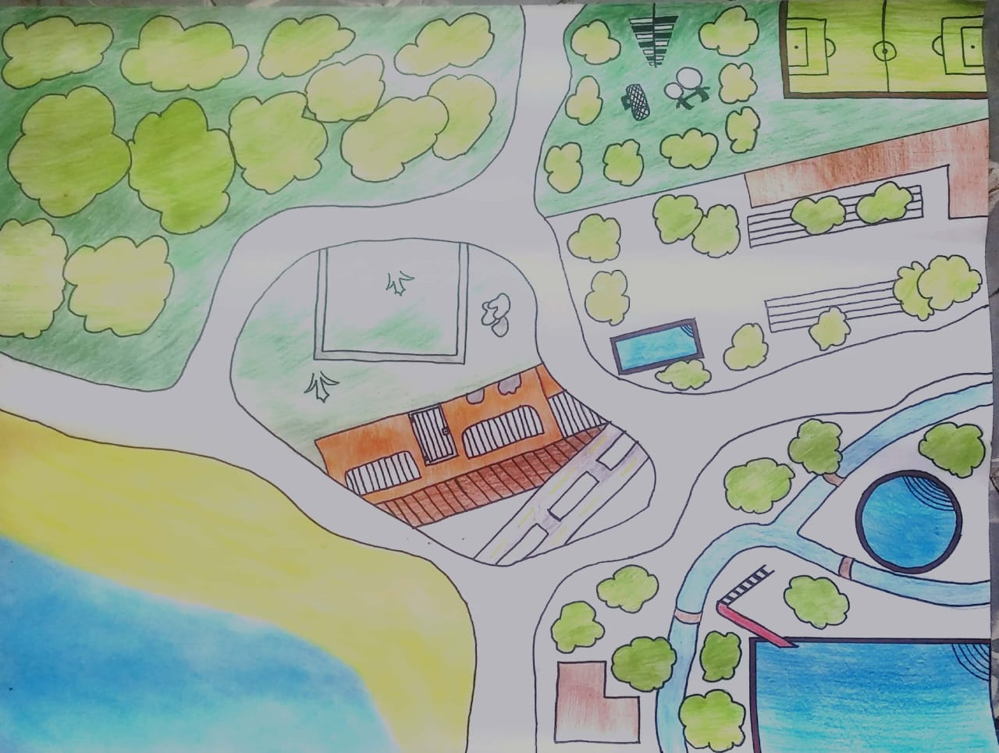
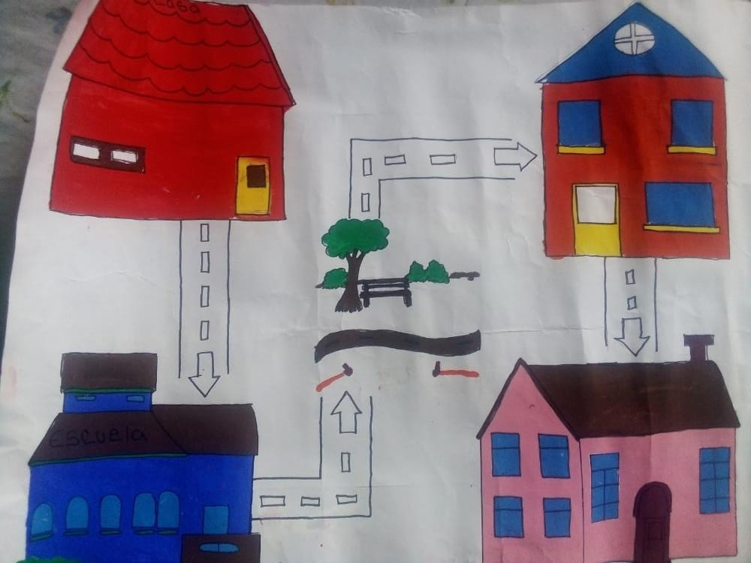
Los tiempos que no van a volver, toca recordarlos y tenerlos en nuestro corazón para toda la vida. R. 20 Años, Honduras.

Slide 14
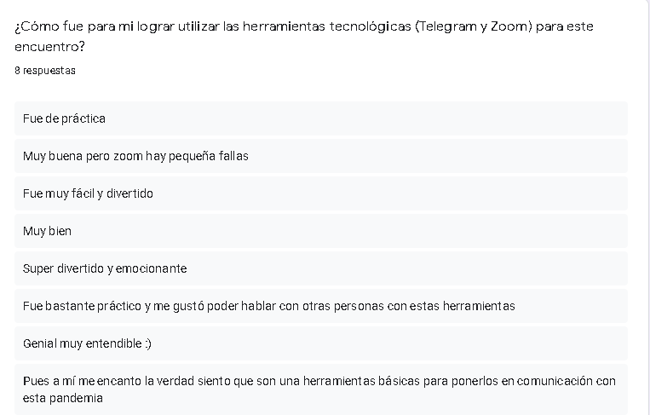
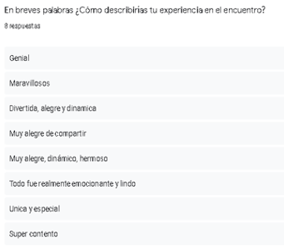
Retroalimentación
Objetivo:
Propiciar un espacio de encuentro donde se les invite a la remembranza de sus lugares de origen y a compartir las experiencias en un espacio de apoyo y confianza entre pares.

Slide 15
Seguimos caminando juntos
Comunidad de saberes, prácticas y aprendizajes
Artículo Revista Aurora de la CPAL
Sesión el árbol de la vida
Sesión el mapa de los buenos momentos
Encuentro internacional

Slide 16
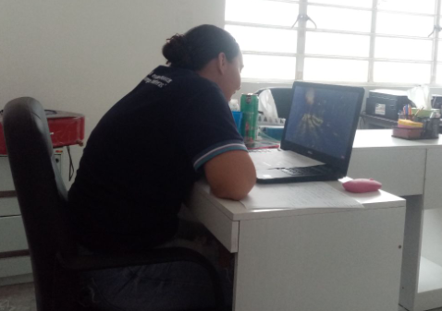
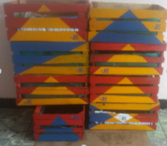
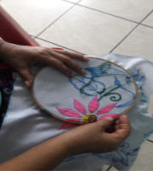
Actividades para las familias
Periodo Septiembre/Diciembre 2020
Sesiones sincrónicas
Cultivando en casa
Bordando historias
Campaña
Documento colectivo

Slide 17
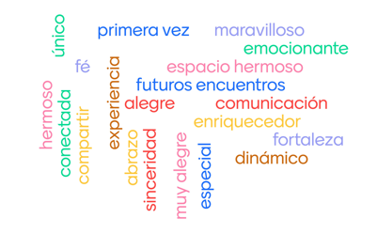

Slide 18
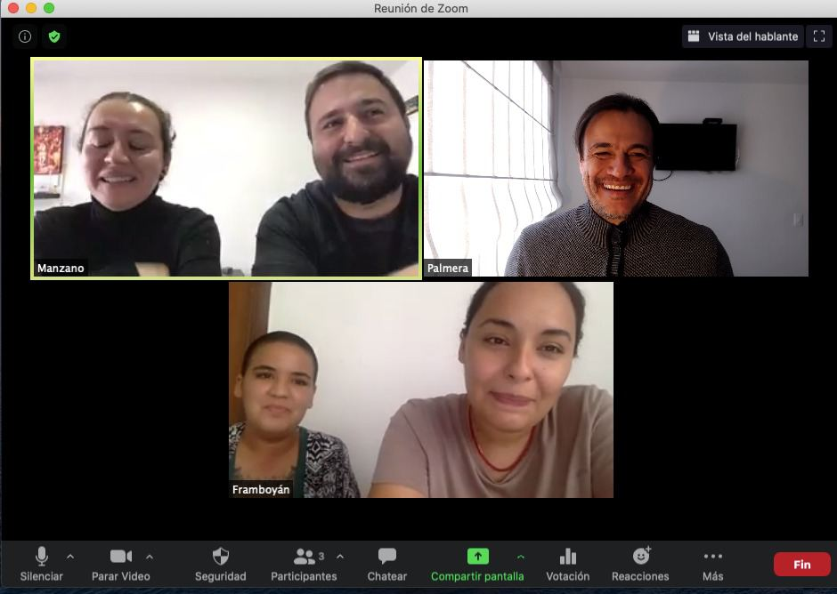
A través de la pantalla también me sentí unida y abrazada a las demás compañeras.

